Slide 1

第八章 信息浏览和发布 8.1 引言 8.2 Internet基础与应用 8.3 信息浏览和检索 8.4 网页设计 8.5 网络安全基础 8.6 网页发布

Slide 2
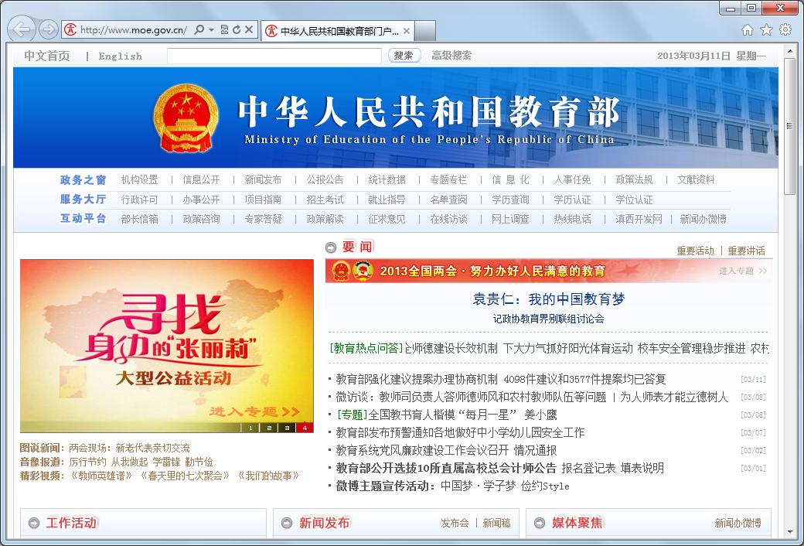
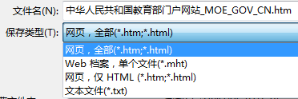
信息浏览和检索
信息浏览和检索是Internet的基本应用
1. 基本使用
输入域名或IP地址
http://www.moe.edu.cn
保存网页
网页，全部(*.htm;*.html)
Web档案，单一文件(*.mht)
A.htm、A.files
A.mht

Slide 3
2. 搜索引擎
搜索引擎名称 | URL地址 | 说 明
百度 | PC端：https://www.baidu.com 移动端：https://m.baidu.com | 全球最大的中文搜索引擎
神马 | PC端：下载UC浏览器 移动端：https://m.sm.cn | 主要使用在移动互联网
360搜索 | PC端：https://www.so.com 移动端：https://m.so.com
搜狗搜索 | PC端：https://www.sogou.com 移动端：https://www.sogou.com
Google谷歌 | http://www.google.com | 全球最大的搜索引擎
并不真正搜索Internet 而是搜索事先整理好的网页索引数据库
分类搜索有：
百度百科：内容开放、自由的网络百科全书
百度地图：网络地图搜索服务

Slide 4
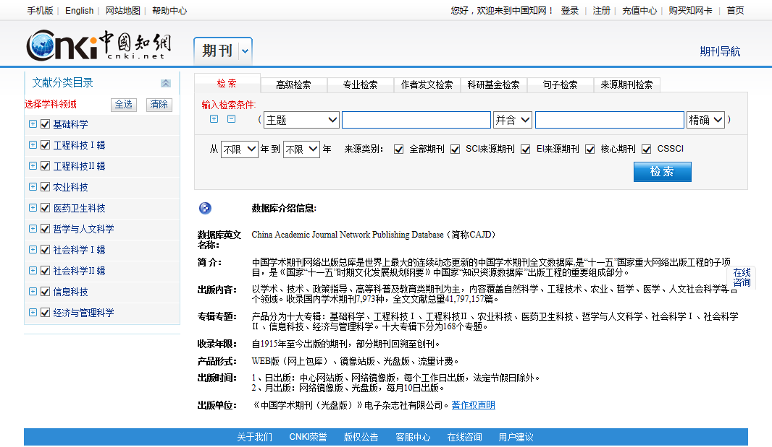
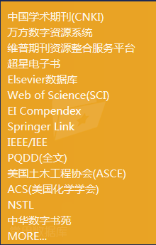
3. 文献检索
① 文献数据库
中国学术期刊（CNKI）
万方数字资源系统
维普中国科技期刊
Web of Science(SCI)
EI Compendex 等等

Slide 5
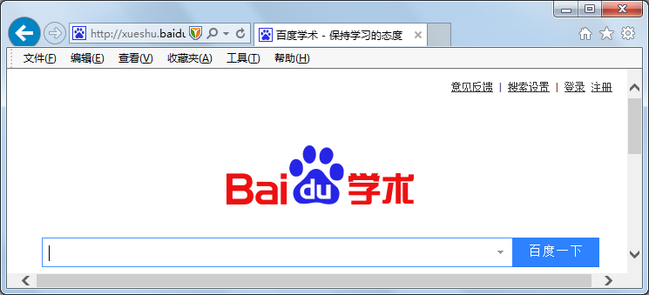
② 各大搜索引擎也提供了文献搜索 ◆ 百度学术搜索：http://xueshu.baidu.com ◆ google学术搜索：http://scholar.google.com

